Slide 1
Notes:
চিত্র দুইটিতে কি দেখতে পাচ্ছ ? সাহারা মরুভূমি , এন্টারটিকা , থার্মমিটার । থার্মমিটার দিয়ে কি করা হয় ? তাপমাত্রা মাপা হয় ।

Slide 2
শিক্ষক পরিচিতি
আব্দুর রাজ্জাক রুবেল
সহকারী শিক্ষক (গণিত)
আলহাজ্ব সমসের উদ্দিন উচ্চ বিদ্যালয়,
হাতীবান্ধা , লালমনিরহাট।
ফোনঃ০১৭১৪৮৬১৮৩২
ই মেইলঃrazzaque832@gmail.com

Slide 3
পাঠ পরিচিতি
বিজ্ঞান
বিষয়ঃ বিজ্ঞান
সপ্তম শ্রেণি
ত্রয়োদশ অধ্যায়
মাটি দূষণ

Slide 4
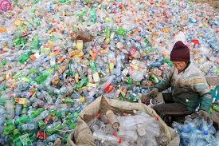
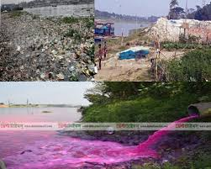
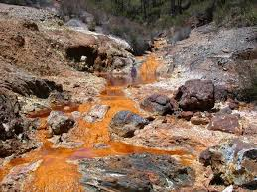
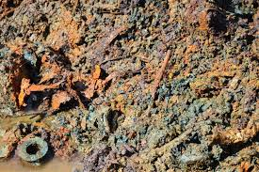
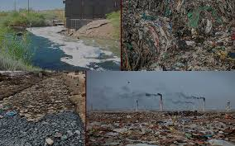
নিচের ছবিগুলোতে আমরা কী দেখছি
রাসায়নিক পদার্থ,প্লাস্টিক পদার্থ এবং বিভিন্ন অপচনশীল পদার্থ মাটিতে মিশে যাচ্ছে।

Slide 5
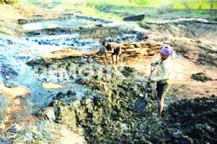
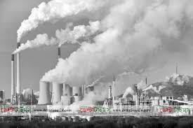
ছবি গুলোতে আমরা কী বুঝতে পারছি ?
পরিবেশ দূষণ

Slide 6
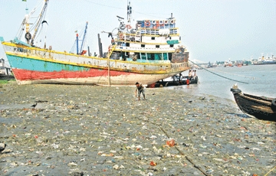
আজকের পাঠ
মাটি দূষণ

Slide 7
শিখনফল
এই পাঠ শেষে শিক্ষার্থীরা ..................
পরিবেশ দূষণ সম্পর্কে বলতে পারবে ।
মাটি দূষণ কী তা বলতে পারবে ।
মাটি দূষণের কারণ সমূহ ব্যাখ্যা করতে পারবে।
মাটি দূষণ প্রতিরোধে করণীয় সম্পর্কে জানতে পারবে ।

Slide 8
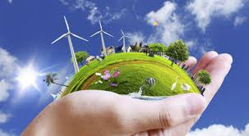
পরিবেশ দূষণ
পরিবেশ বলতে কী বুঝ?
আমাদের চার পাশে যা কিছু আছে তা নিয়ে আমাদের পরিবেশ। যেমন-নদী-নালা ,খাল-বিল,মানুষ,পশুপাখি,গাছপালা,বাতাস ইত্যাদি আমাদের প্রাকৃতিক পরিবেশের উপাদান।

Slide 9
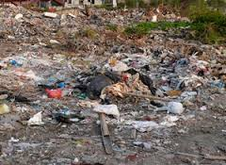
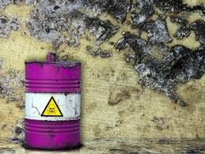
মাটি দূষণ বলতে কী বুঝায় ?
বিভিন্ন রাসায়নিক পদার্থ , প্লাস্টিক পদার্থ ,বিভিন্ন অপচনশীল পদার্থ এবং মানব ব্যবহার্য্য আবর্জনা মাটিতে মিশে মাটির ঊর্বরাশক্তি নষ্ট করে । ফলে মাটি চাষাবাদ এবং বসবাসের অনুপযোগী হয়ে পড়ে। এই প্রক্রিয়াকে মাটি দূষণ বলে।

Slide 10
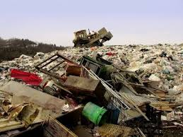
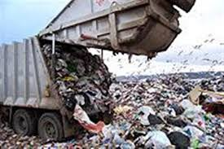
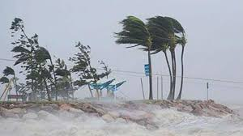
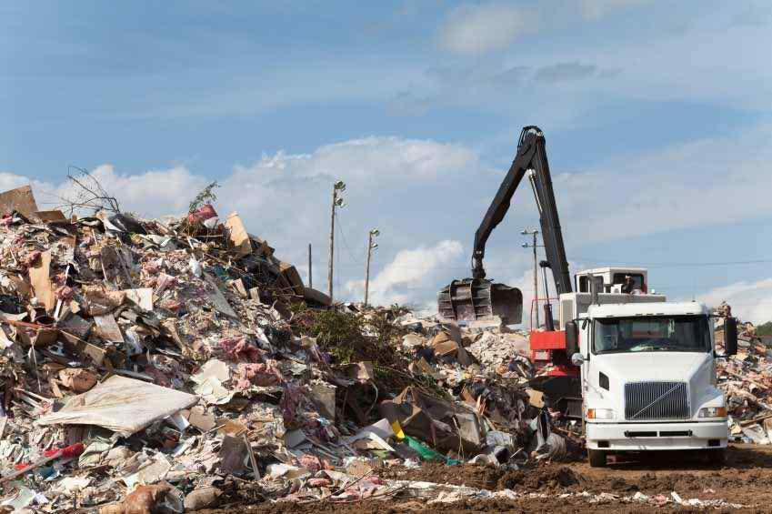
মাটি দূষণের কারণ ও উৎস সমূহ
প্রাকৃতিক বিপর্যয়ের কারণে বিভিন্ন অপচণশীল পদার্থ এবং রাসায়নিক উপাদান মাটিতে মিশে মাটিকে দূষিত করে।
বিভিন্ন আর্বজনা মাটিতে মিশে মাটিতে নাইট্রোজেনের চলাচল বাধাগ্রস্থ করে ফলে মাটি অনুর্বর হয়ে পড়ে।

Slide 11
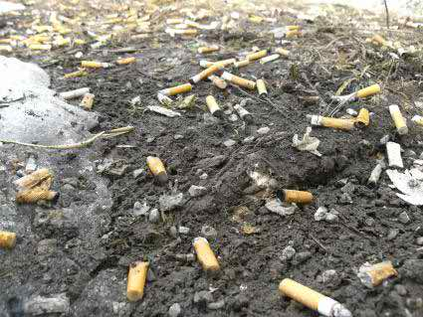
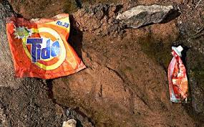
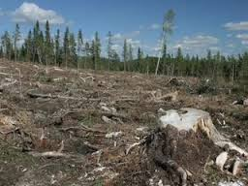
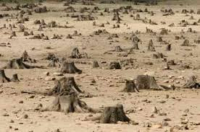
মাটি দূষণের কারণ ও উৎস সমূহ
গাছপালা ও বন জঙ্গল নির্বিচারে কেটে ফেলার ফলে মাটি সহজেই স্থানান্তরিত হচ্ছে । ফলে মাটির উপরি তলের উর্বরতা কমে যাচ্ছে। যা মাটি দূষণের আর একটি কারণ।
মানুষের ব্যবহারকৃত বিভিন্ন পদার্থের কারণে মাটি দূষিত হচ্ছে।

Slide 12
একক কাজ
পরিবেশ দূষণের কারণ সমূহ উল্লেখ কর ?

Slide 13
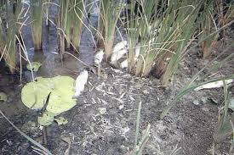
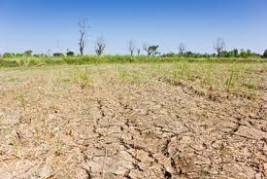
মাটি দূষণের ফলে সৃষ্ট সমস্যা সমূহ
মাটি দূষনের ফলে মাটির ঊর্বরতা নষ্ট হয়ে যায় ফলে উদ্ভিদের বৃদ্ধি ঘটে না।

Slide 14
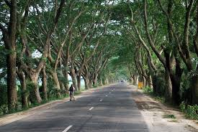
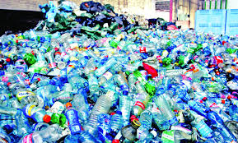
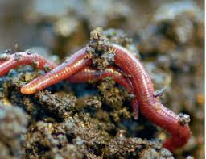
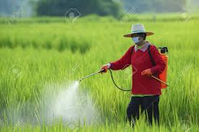
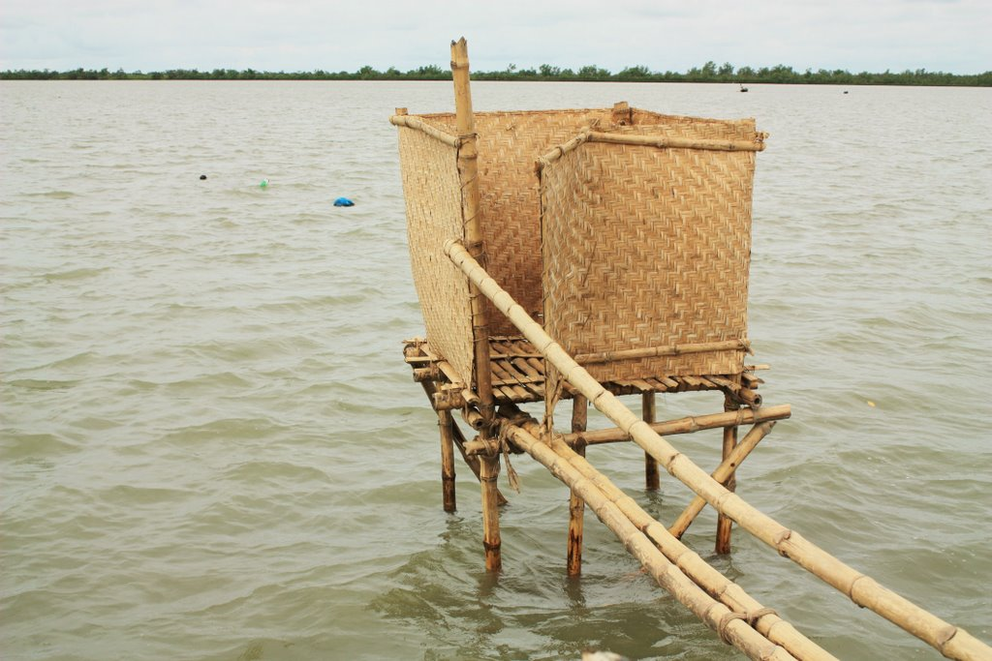
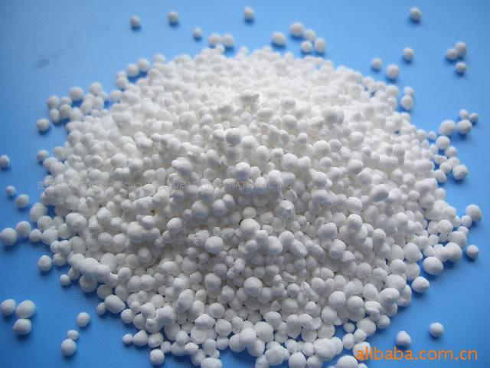
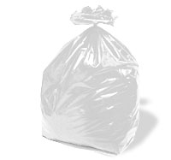
মাটি দূষণ রোধে করনীয় সমূহ
কীটনাশক ও রাসায়নিক সারের ব্যবহার কমাতে হবে এবং জৈব সারের ব্যবহার বাড়াতে হবে।
যেখানে সেখানে মলমূত্র ত্যাগ বন্ধ করতে হবে।
বাড়িঘর,স্কুল ও রাস্তার পাশে গাছ লাগাতে হবে।
পলিথিন ও প্লাষ্টিক দ্রব্য ব্যবহার বন্ধ করতে হবে

Slide 15
জোড়ায় কাজ
মাটি দূষণ রোধে করনীয় বিষয় গুলো উল্লেখ কর ?

Slide 16
কীটনাশক ও রাসায়নিক সারের ব্যবহার কমাতে হবে এবং জৈব সারের ব্যবহার বাড়াতে হবে।

Slide 17
মূল্যায়ন
পরিবেশ দূষণ বলতে কী বুঝ ?
মাটি দূষণের দুইটি কারণ বলো।
মাটি দূষণ রোধে দুইটি করনীয় কাজ উল্লেখ করো।

Slide 18
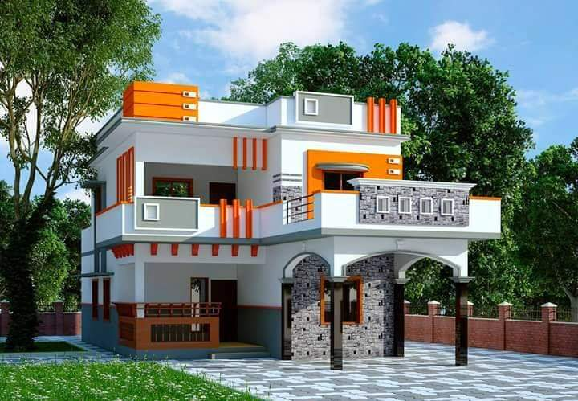
বাড়ির কাজ
মাটি দূষণ রোধে করনীয় বিষয়ে একটা পোস্টার তৈরী কর ?

